Slide 1

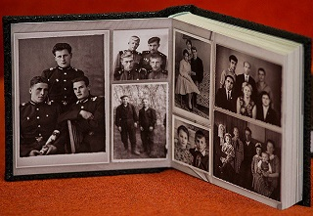
МУНИЦИПАЛЬНОЕ АВТОНОМНОЕ ДОШКОЛЬНОЕ ОБРАЗОВАТЕЛЬНОЕ УЧРЕЖДЕНИЕ
«ДЕТСКИЙ САД №294 КОМБИНИРОВАННОГО ВИДА С ТАТАРСКИМ ЯЗЫКОМ ВОСПИТАНИЯ И ОБУЧЕНИЯ» МОСКОВСКОГО РАЙОНА ГОРОДА КАЗАНИ
«Загляните в семейный альбом!»
(Семьи воспитанников детского сада представляют материалы о своих родственниках-ветеранах)
С пожелтевших фотографий
Смотрит прадед мне в глаза.
Очень он похож на папу
И немножко на меня

Slide 2
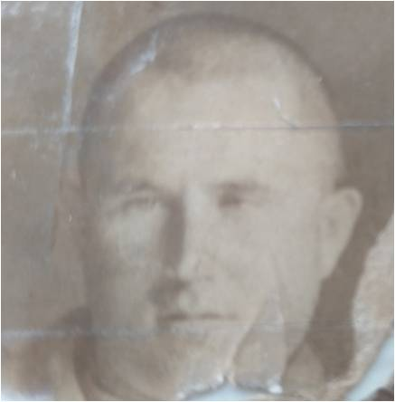
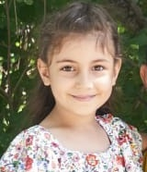
Нурмухаметов Карим Нургалиевич
(1915-1943)
Правнучка
Азарми Жасмин

Slide 3
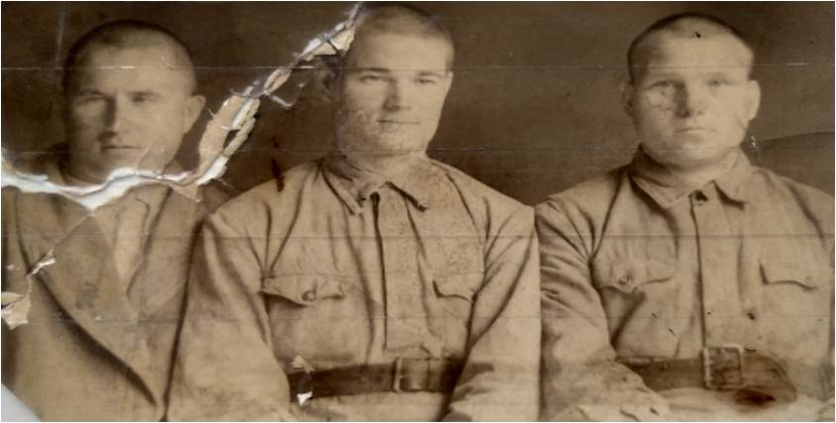
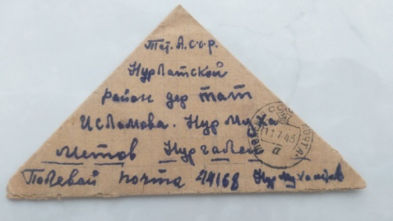
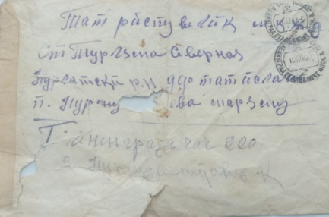
Меня зовут Жасмин. В преддверии празднования 75-летия победы Великой Отечественной войны мне бы хотелось рассказать о ее участниках из нашей семьи, память о них мы бережно храним. Двое моих прапрадедушек были участниками Великой Отечественной войны, но ни один из них не вернулся с войны. Минхаиров Мингалий (без вести пропал). Нурмухаметов Карим Нургалеевич, уроженец деревни Татисламово Нурлатского района ТАССР. На фронт он ушел в первые дни войны, после ранения попал в госпиталь под Ленинградом. Возвращаясь на поезде на фронт, попал под бомбежку и погиб в 1943 году. От него в нашей семье хранятся письма, присланные с фронта. Они сложены в треугольник, на них проставлена печать военной цензуры.

Slide 4
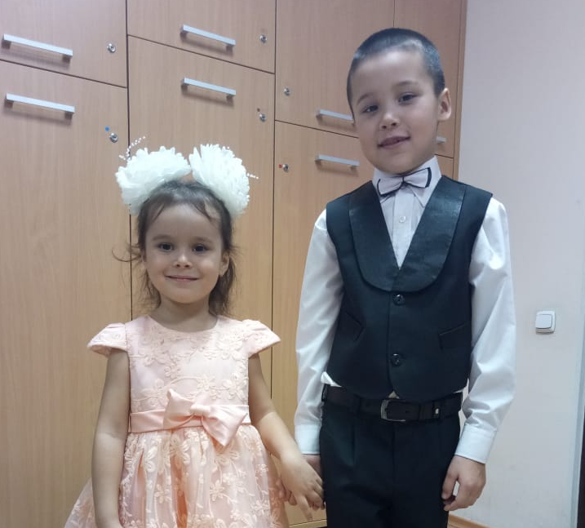
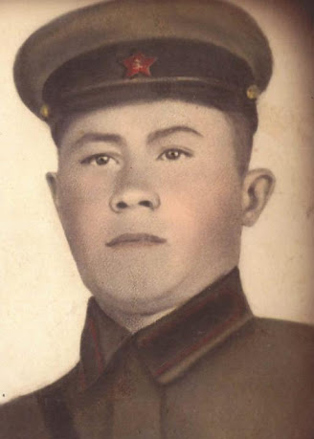
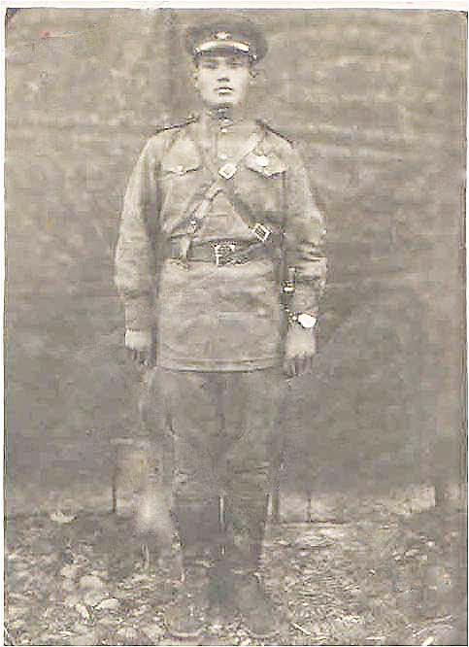
Оныкчыклары Ильяс и
Самира Мифтаховлар
Мусин Шигабутдин Гыйлметдин улы
(1927-2018)

Slide 5
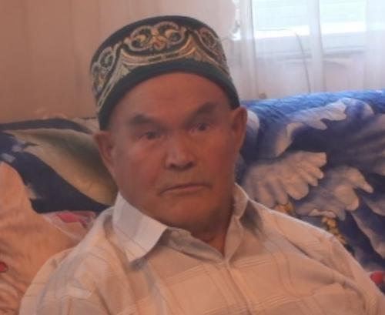
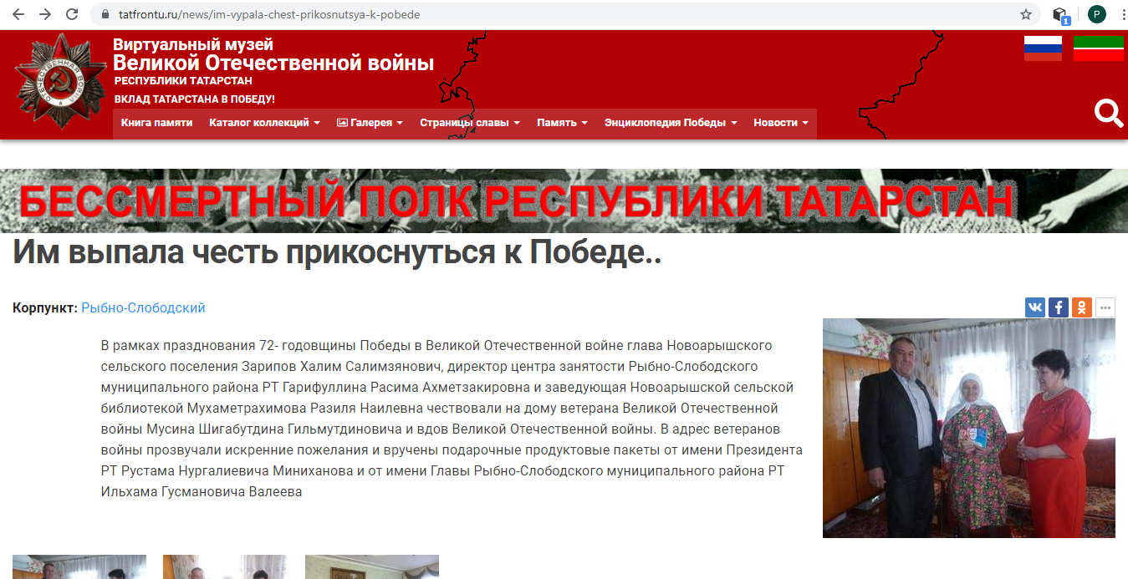
Без, Мифтахов Ильяс белән Самира, сезгә әтиебез ягыннан Бөек Ватан сугышында катнашкан бабаларыбыз турында сөйләп китәргә телибез. Безнең әбиебезнең әтисе Мусин Шигабутдин Гыйлметдин улы 1927 нче елда Балык Бистәсе Яңа Арыш авылында туган. Ул үзенең хезмәт юлын Нургали Миңнеханов белән башлап җибәргән. Гади урманчыдан колхоз бригадирына кадәр юл узган. Бөек Ватан сугышы фронтларында батырларча көрәшкән һәм Сталинград сугышы вакытында ниндидер могҗиза белән исән калган. Бабабызга туган якларына әйләнеп кайтырга насыйп булган.
Бабабыз турында интернет челтәрләрендә мәкаләләр язылган

Slide 6
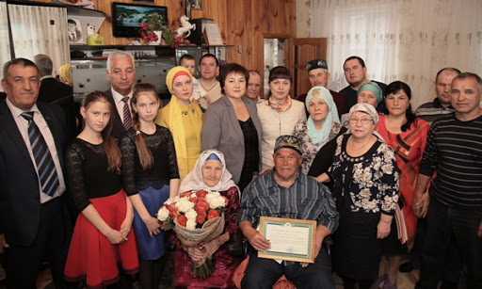
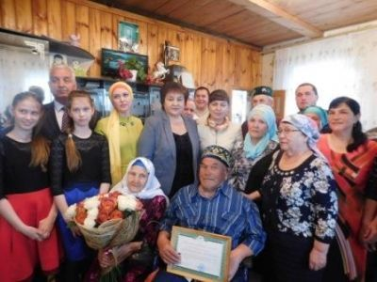
Авылдашларым бабабызны
бик яраталар һәм җылы сүзләр белән искә алалар

Slide 7
Әниебез сүзләреннән шуны аңладык - нык гаилә, аның ышанычлы тылы бабабыз өчен иң авыр елларда терәге булган. Ул узенең озак яшәвенең серен хезмәткә мәхәббәт һәм чыныгу белән аңлаткан. Авыруга карамастан, ул көн саен мәчеткә йөргән, туган авыл тормышын күзәтеп торган, авылдашлары белән тәҗрибә уртаклашкан һәм мәктәп укучыларын үзенең хикәяләр белән сөендергән.
Икенче бабабыз – Мифтахов Фатих Мифтахетдин улы. 1901 елда туган. Бөек Ватан сугышында катнашып, батырларча һәлак булган.
Без үз бабаларыбыз белән горурланабыз! Алар безнең тормышыбыз, киләчәгебез өчен бик күп көч куйганнар. Безнең илебез тынычлыгы өчен көрәшеп, сугыш кырларында ятып калганнар. Аларга рәхмәтебез чиксез!

Slide 8
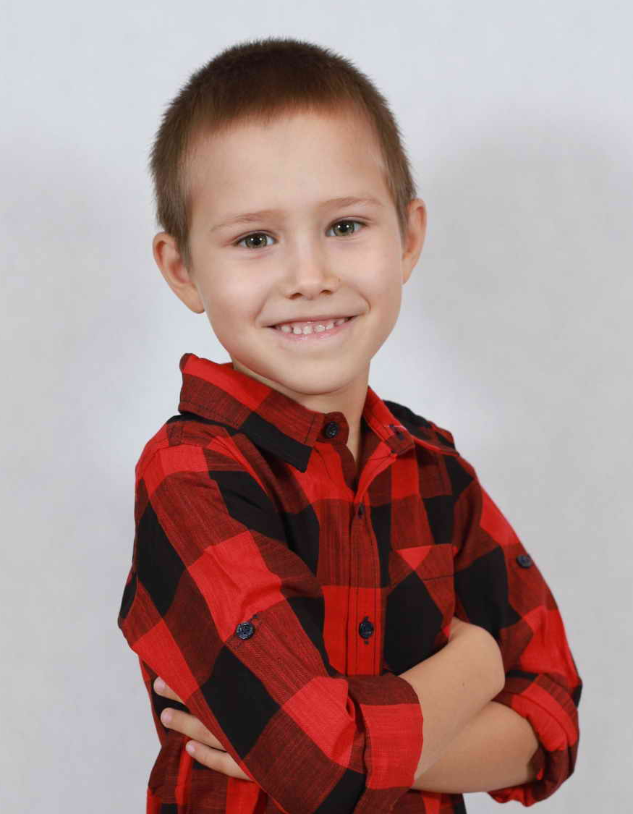
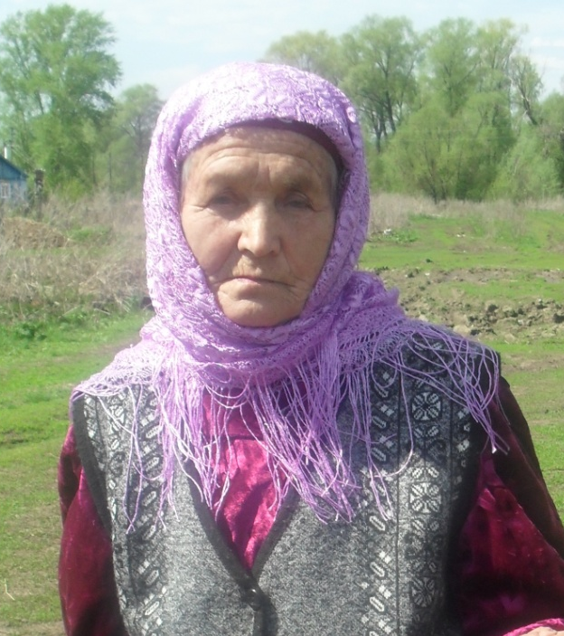
Оныкчыгы
Зиятдинов Данис
Батталова Фатыйма Борхан кызы
(1927-2018)

Slide 9
Минем дәү әнием 1927 елның 8 нче декабрендә туган. Бөек Ватан сугышы башланганда, аңа 14 яшь була. Алар гаиләдә биш бала, ул икенчесе. Әтисен өлкән яшьтә булганга Алтыш станциясенә армиягә алалар. 14 яшьлек кыз әтисенә ашарга илтә. Ул поезд юлларын ничек үткәндер?! Шул турыда сөйләгәндә гел елый иде дип сөйләде әнием.
Дәү әнием Норлат мәктәбен тәмамлагач, укытучылыкка укырга Арчага китә. Әнисе авырып аяктан кала. Дәүәни кайтып колхозда эшли башлый. Аны Коми-Пермякка утын кисергә җибәрәләр. Сөргенгә килгән латышлар белән бергә эшлиләр. Яшьүсмер кыз өчен, бу ирләр эше бик авыр була. Әмма алар бөек җиңү өчен тырышалар. Анна кайткач дәүәни инкубаторда эшли. Күрше егетенә кияүгә чыга. 6 бала тәрбияләп үстерәләр. Дәү әнигә Герой Ана исеме бирәләр.
Алар дәү әти белән яшелчелек, нутрия үстерү белән шөгыльләнәләр. Алар баскан итекләрне башка районнарда да беләләр.
Эшчән, кешелекле, һөнәрле булырга өйрәтеп калдырганга рәхмәтебез дога булып ирешсен кадерлеләребезгә.

Slide 10
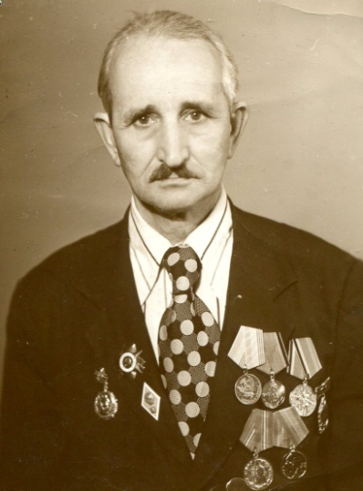
Нигматуллин Сафиулла Насыбуллович (1921- 2009)
Военрук, учитель, директор
школы.
Награжден: орденами Отечественной войны 2,1 степени (1965,1985).
Почетной грамотой Министерства просвещения ТАССР (1972),
юбилейными медалями в честь Победы Великой Отечественной войне 1941-1945гг.

Slide 11
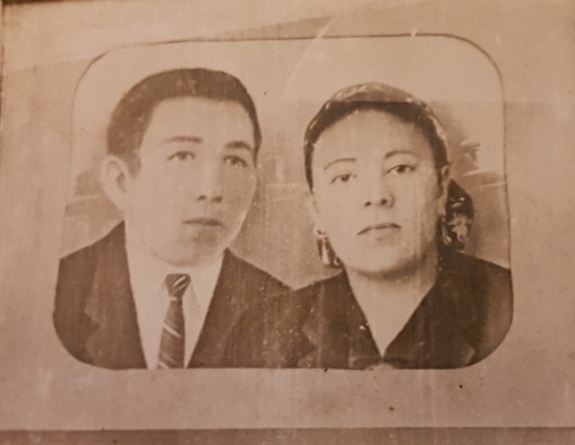
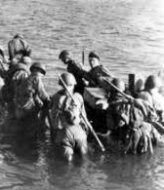
Дед Сафиулла был близким для нашей семьи (семьи моего прадедушки и прабабушки) человеком (хотя не являлся нам кровным родственником), бабушка говорит его любили все ,от мала, до велика. Говорить о войне он не любил. И лишь иногда, он мог, что – то рассказать. И вот одна из них, которая дошла и до меня:
«Возвращались с задания небольшим отрядом из 6 человек. Идти пришлось по маленькой речке (узкая, глубина до колена), так как вокруг все заминировано. На тот момент шли уже очень долго, точно не помню сколько - несколько часов. Середина ноября, вода очень холодная, льдом где-то уже покрывается.

Slide 12
Я первым шел. В какой-то момент слышу взрыв, оборачиваюсь, все, кроме его друга, шедшего за мной, мертвы - на мину наступили, видимо, из-за мороза сработала задержкой. Я больше 15 км тащил друга на себе, так как тот идти не мог сам, сознание терял. Когда вернулись, я начал разуваться, а все ноги до колена в крови, осколки торчат - мина и его задела сильно, но он даже не заметил, пока не дошёл. Так и вынес друга на себе с ранеными ногами, оба живы остались».
Вернувшись с войны, в счастливой семье, вместе со своей супругой Саибой, они воспитали 5 прекрасных детей. Один из которых (Ильдар Сафиуллович), пошел по стопам отца, стал военным следователем (работником правоохранительных органов, заместитель начальника отдела по защите прав военнослужащих).

Slide 13
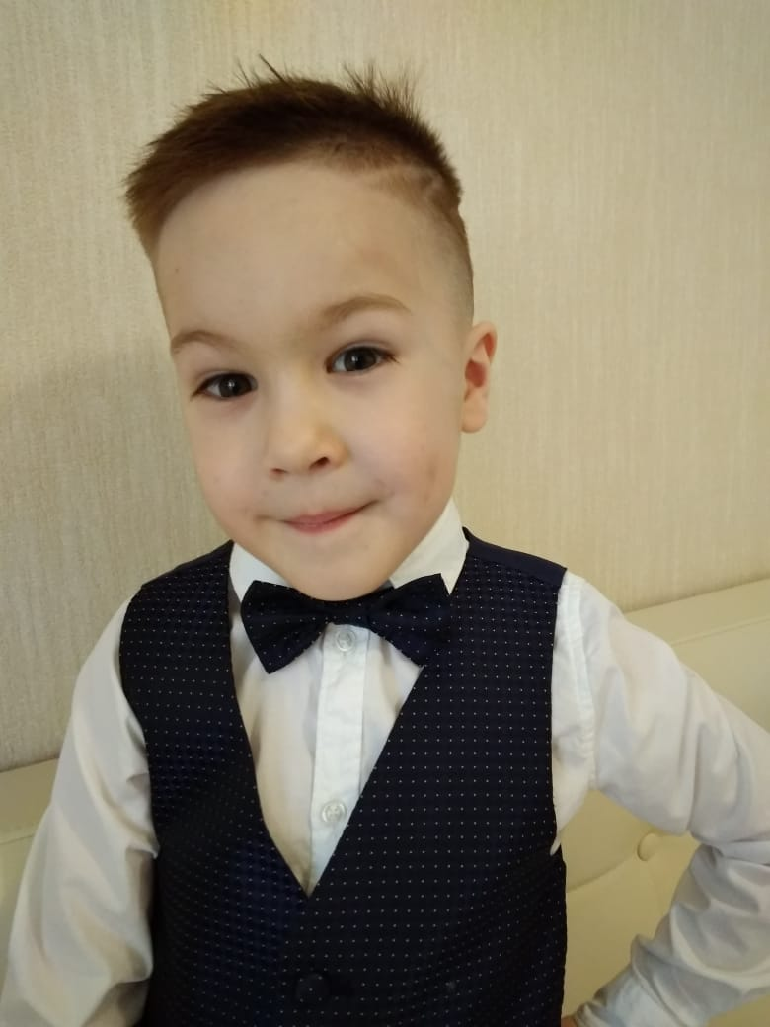
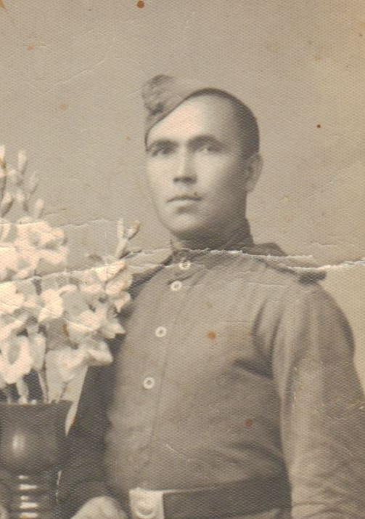
Оныкчыгы
Гиззатуллин Саит
Сәмигуллин Шәйдулла Сәмигулла улы
(1913-1997)

Slide 14
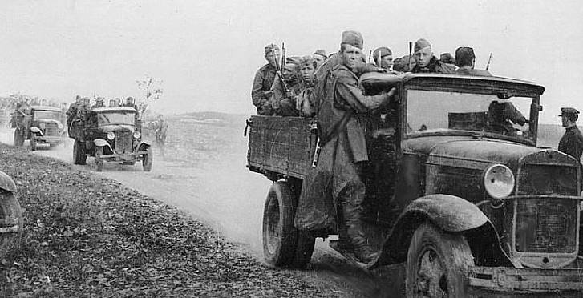
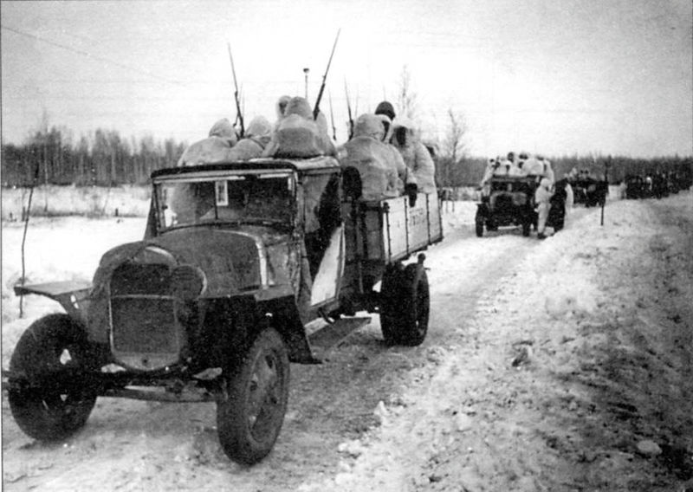
Минем әтием ягыннан бабам Сәмигуллин Шәйдулла Сәмигулла улы 1913нче елның февралендә хәзерге Әтнә районы Түбән Бәрәскә авылында Сәмигулла белән Хөсниҗамал гаиләсендә дөньяга килә. Кечкенә вакытта бик шук, кызыксынучан, тырыш бала булып үсә. Алар гаиләдә 7 бала була.
Сугыш башланганда, Сәмигулла бабайга 28 яшь була. Аның армия сафларыннан әйләнеп кайтып, гаилә корып, кызы Дамирә туган вакыты була. 1941нче елга Түбән Бәрәскә авылында 2 машина була. Шуларның берсендә минем бабай машина йөртүче булып эшли. 1941нче елның җәендә, 2 машинага утырышып, авыл егетләре Арча районы военкоматына китәләр. Арчадан бабай, машинасы белән, сугышка китә. Бабай сугышта яраланган һәм авыр хәлдә булган солдатларны госпитальләргә озаткан, чөнки сугышта ул машина йөртүче булган.

Slide 15
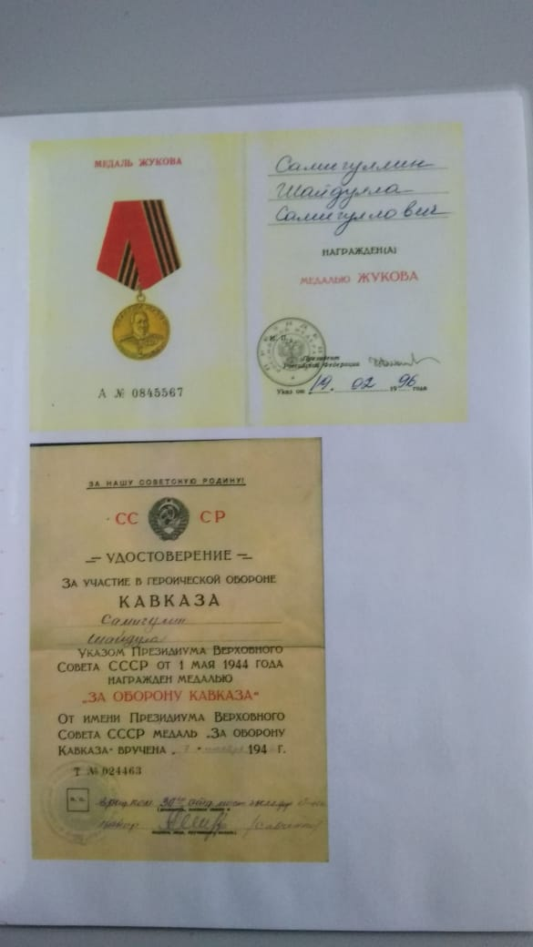
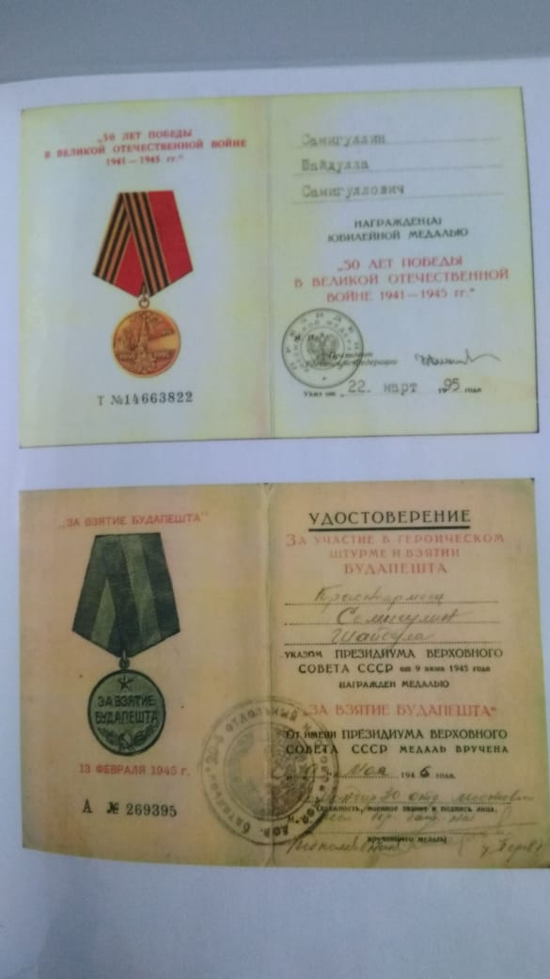
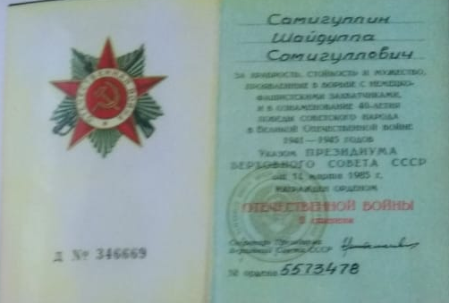
Сәмигулла бабай сугыштан исән-сау әйләнеп кайткан. «За участие в героической обороне Кавказа» медале белән, «За храбрость, стойкость и мужество, проявленные в борьбе с немецко-фашистскими захватчиками», «Георгий Жуков» медале белән, «За участие в героическом штурме и взятии Будапешта» таныклыгы, «За взятие Будапешта» медале, Бөек җинүнең 30,40, 50, 60, 70 еллыклары уңаеннан медальләр һәм таныклыклар белән бүләкләнә.

